Slide 1
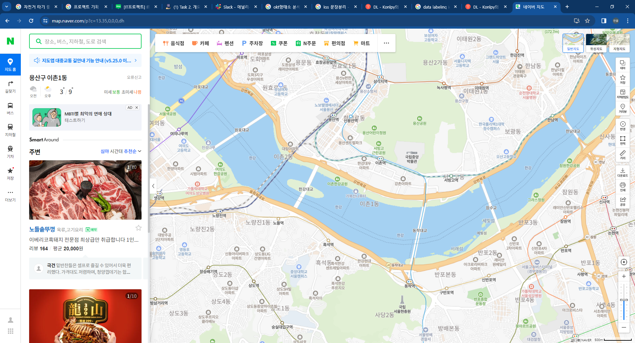

한강공원
리뷰 분석
주변 장소 위치 · 정보
시각화

Slide 2




목차
A table of contents
1
프로젝트 소개
2
데이터 수집 및 전처리
3
분석 · 모델링
4
결과

Slide 3
1
프로젝트 소개
프로젝트 진행 과정
0일차
2일차
4일차
7일차
주제 선정 및 데이터 수집
데이터 라벨링
새로운 주제 선정
최종 발표
- 업무 분담
- 한강공원 리뷰 데이터 수집
- 데이터 라벨링 작업 및 모델 설계
- 모델 설계 중 문제점 발견
- ‘리버버스‘ 프로젝트 설계
- 교통수단별 승하차 인원,
지역별 유동인구 데이터 수집
1일차
3일차
5~6일차
데이터 가공
중간 발표 및 주제 탐색
데이터 가공 및 시각화
- 훈련용 데이터 수집
- 워드클라우드, 방문자 시각화 구현
- 중간 발표
- 프로젝트 구상
- 모델링 설계 완성
- 지도시각화

Slide 4

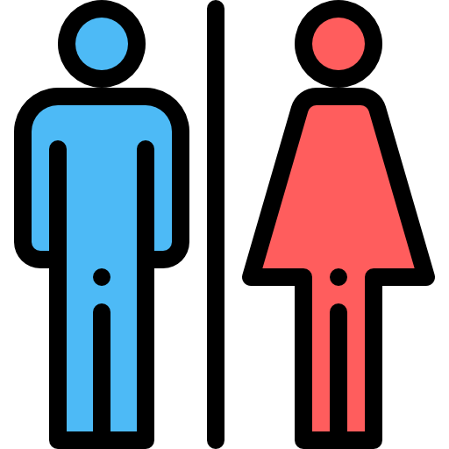


1
프로젝트 소개
아이디어 및 기획
한강공원 내 부대시설
“한강공원”
“한강공원 인근의
액티비티 시설 및 맛집 ”
Image Source: OpenStreetMap

Slide 5







1
프로젝트 소개
역할 분담
Our Team Member
001
002
003
004
005
006
강동욱
강민지
김유리
손명준
서한울
오지영
데이터 수집 · 라벨링,
관리 감독 담당
데이터 수집 · 라벨링,
시각화 담당
데이터 수집 · 라벨링,
시각화 담당
데이터 수집 · 라벨링,
모델링 담당
데이터 수집 · 라벨링,
PPT 제작 담당
데이터 수집 · 라벨링,
시각화 담당

Slide 6
2
데이터 수집 및 과정
데이터 수집 및 처리 개요
데이터 수집
데이터 전처리
분석 · 모델링
결과
공원리뷰 데이터
한강공원 위 · 경도
한강공원 이용객 수
한강공원 인근 주요 시설 정보
불용어 처리
데이터 라벨링
결측치 처리
변환 및 추출
리뷰 데이터 속성 분석
형태소 분석
감성분석 모델 설계 (KoBERT)
한강공원 이용객 특성 분석
워드 클라우드
한강공원 이용객 특성 시각화
지도 시각화
발표 PPT

Slide 7
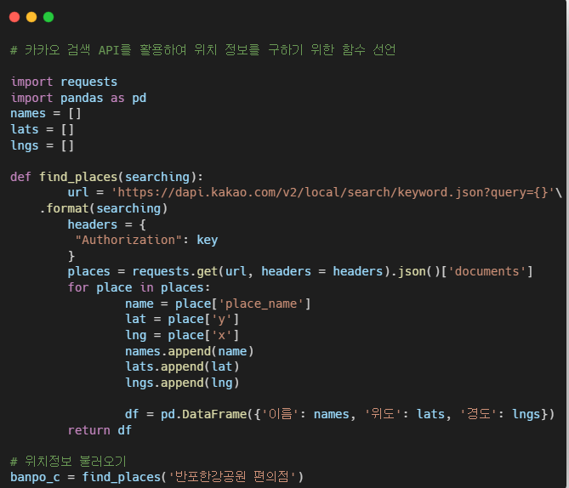
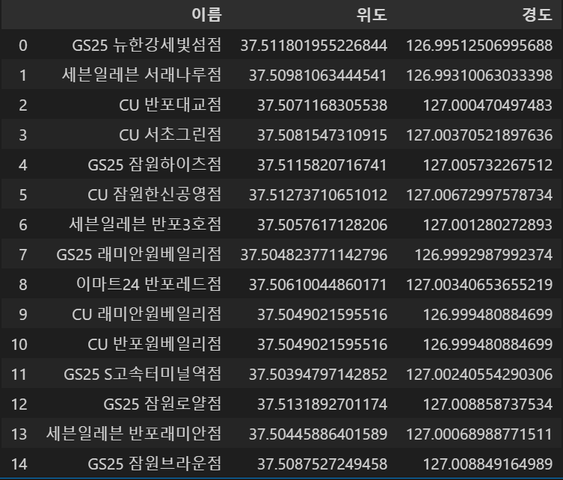

2
데이터 수집 및 과정
데이터 수집 과정
Kakao API
Data

Slide 8
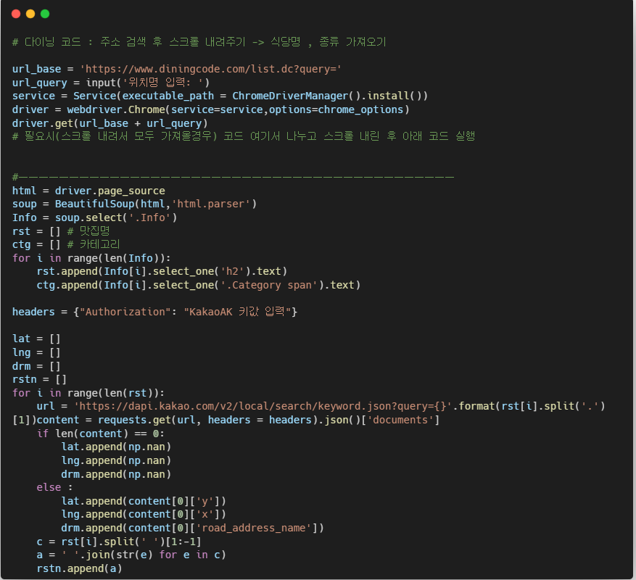
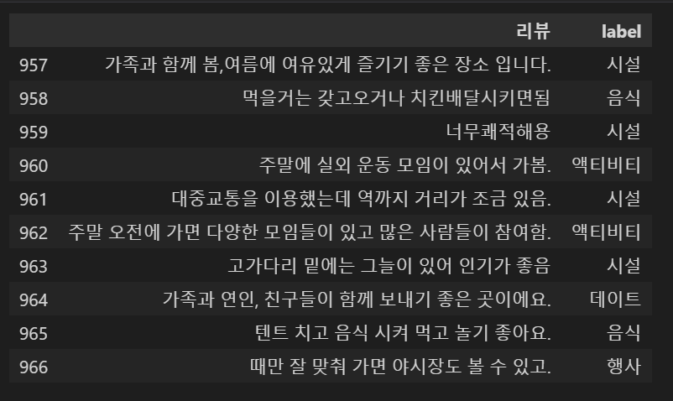
2
데이터 수집 및 과정
데이터 수집 과정
Selenium & bs4
Selenium 과 BeautifulSoup 을 활용하여 한강공원
리뷰 및 인근 맛집 · 행사 정보 크롤링

Slide 9
2
데이터 수집 및 과정
데이터 전처리
데이터 수집 | 데이터 용도 | 데이터 추출 | 추출 값 기준 | 전처리 주요 방법
공원 리뷰 데이터 | 워드 클라우드 | 리뷰 내 단어(명사) | 빈도 수 | 불용어 · 자연어 처리
 | 감성분석 | 리뷰 속성 | 사전 정의된 카테고리 | 라벨링
한강공원 이용객 수 | 한강공원 이용객 특성 파악 | 한강공원 이용객 수 | 공원별 · 월별 이용객 | 계절 · 연도를 기준으로 그룹핑
한강공원 인근 주요시설 정보 | 지도 시각화 | 시설명 | 주차장 · 화장실 · 편의점 · 맛집 · 이색장소 · 자전거 대여소 | 카카오 API
 |  | 주소 및 자치구 명 | 위와 동일 | 주소 / 자치구 칼럼 결합, 결측치 처리
 |  | 위 · 경도 | X, Y 좌표 | 카카오 API

Slide 10
3
분석 · 모델링
시각화 소개
시각화 대상
1st
한강공원 이용객수 시각화: 계절별, 한강공원별, 월별
2nd
11개 한강공원: 긍부정 비율 & 단어 빈도수 워드 클라우드
3rd
지도 시각화: 한강공원 인근 주요시설

Slide 11
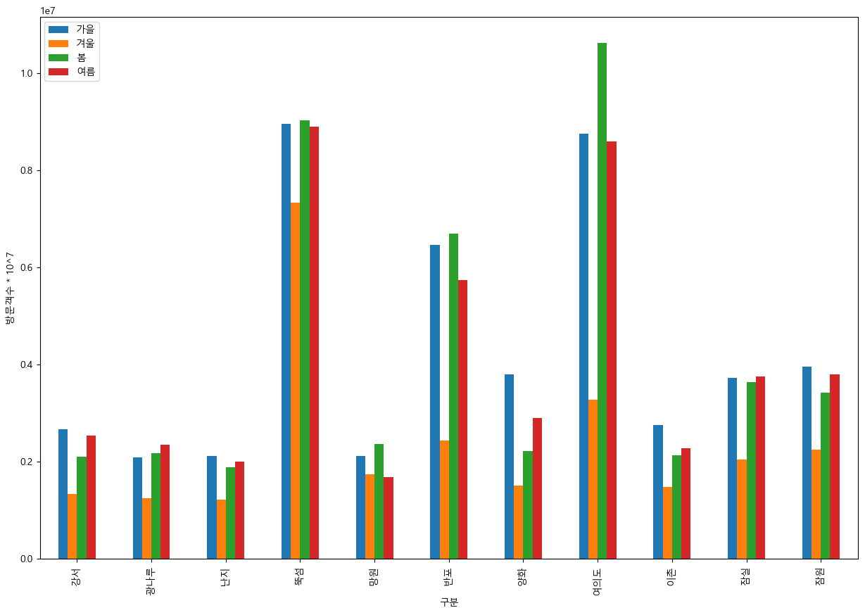
3
분석 · 모델링
한강공원 이용객 – 계절별 시각화

Slide 12
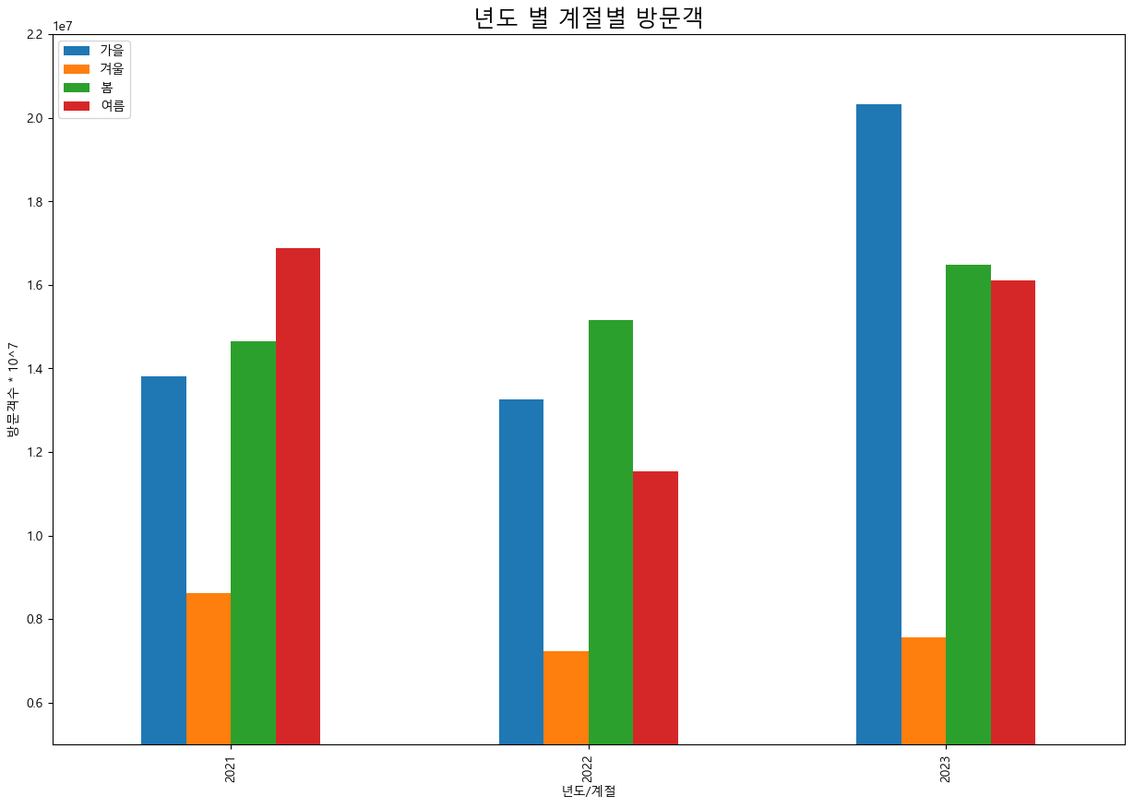
3
분석 · 모델링
한강공원 이용객 – 연도별+계절별 시각화

Slide 13
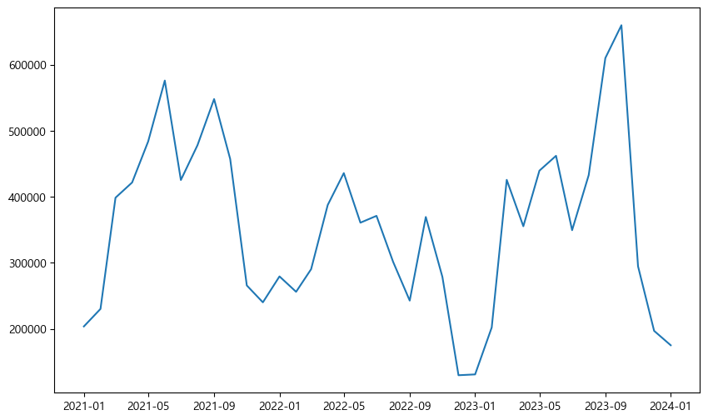
3
분석 · 모델링
한강공원 이용객 – 월별시각화

Slide 14
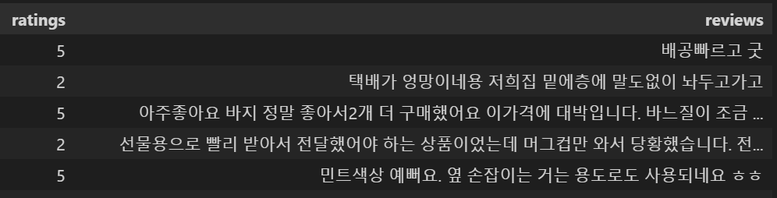
3
분석 · 모델링
모델링 – 훈련 데이터 셋
naver_shopping.txt
네이버 쇼핑에서 제품별 후기를 별점과 함께 수집한 자료
첫번째 필드에 ‘별점(1~5)’, 두번째 필드에 ‘리뷰 텍스트‘
긍정: 4~5점 / 부정: 1~2점 으로 설정하여 긍정과 부정 비율이 1:1에 가깝도록 샘플링

Slide 15
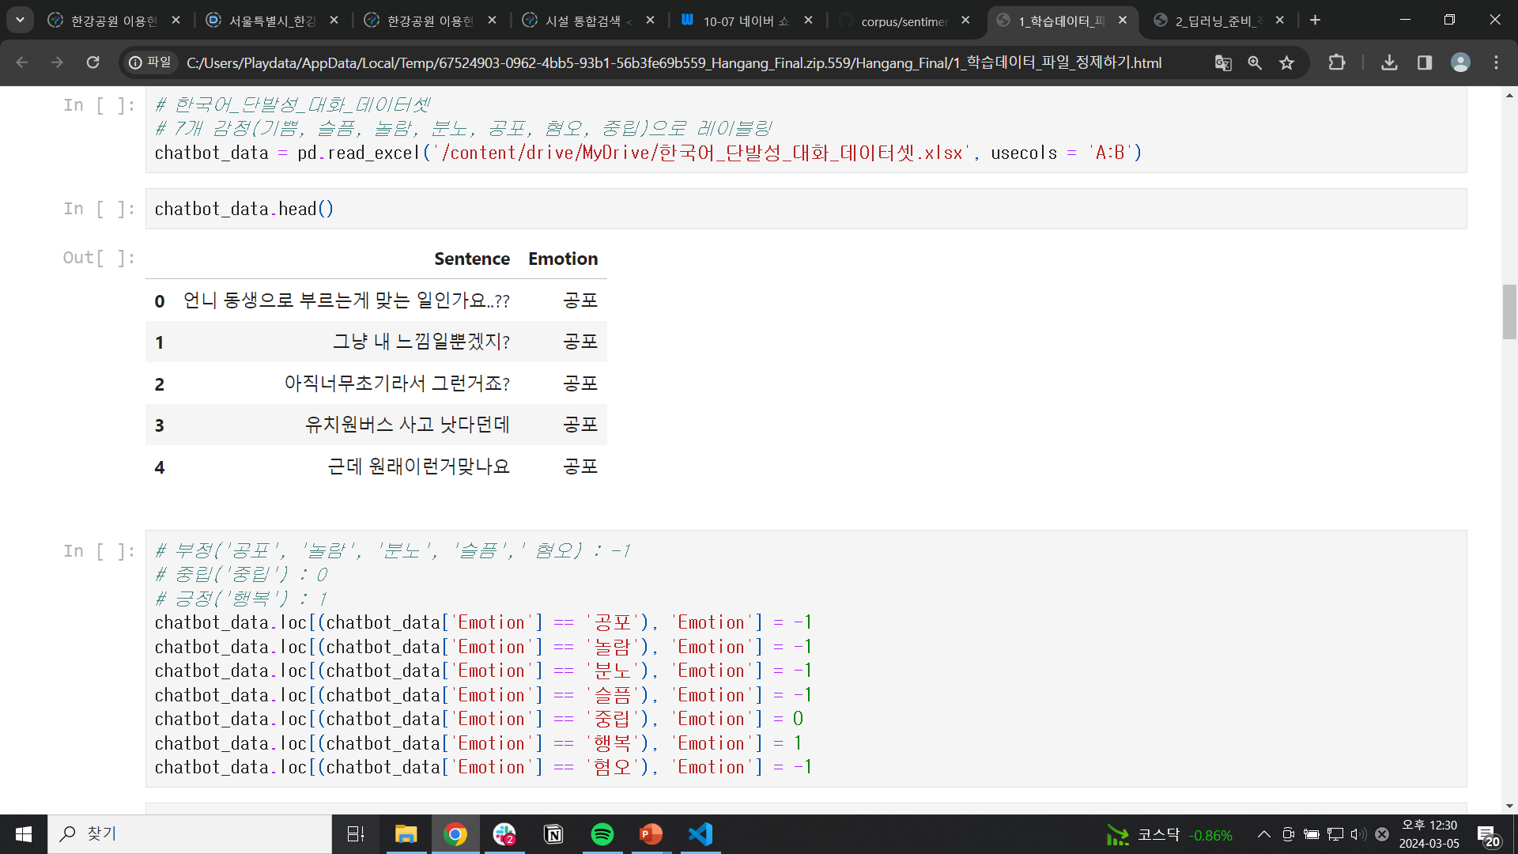
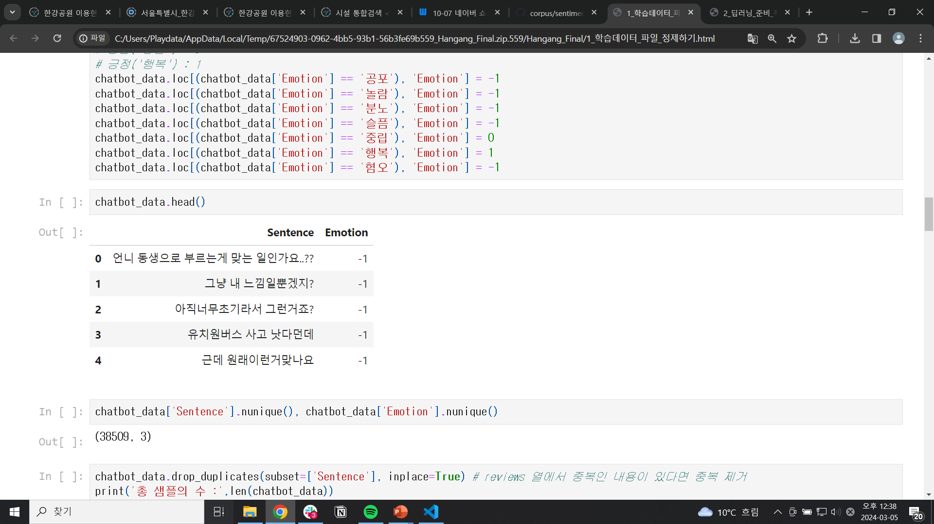
3
분석 · 모델링
모델링 – 훈련 데이터 셋
한국어_단발성_대화_데이터셋
SNS 및 온라인 댓글에 대한 웹 크롤링한 데이터
문장별로 7개의 감정(기쁨, 슬픔, 놀람, 분노, 공포, 혐오,
중립)에 대해 레이블링된 데이터 셋
7개 감정을 긍 · 부정 및 중립으로 변형

Slide 16
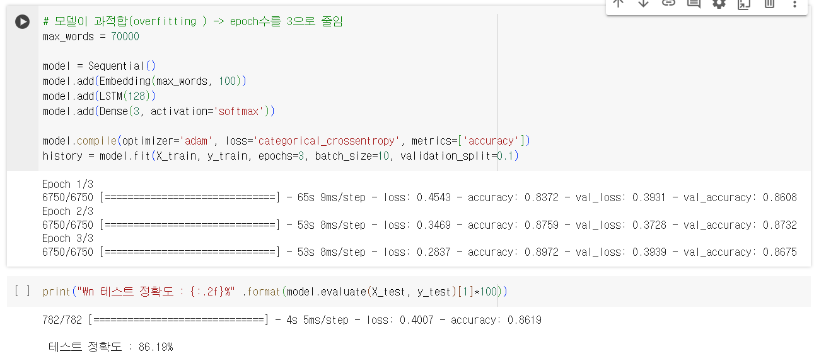
3
분석 · 모델링
모델 훈련

Slide 17
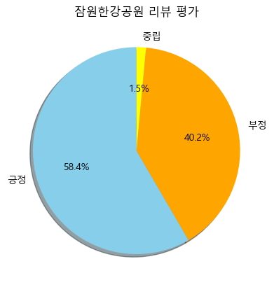

4
결과
모델 결과 및 워드 클라우드
잠원

Slide 18
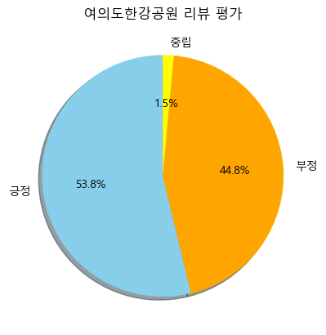

4
결과
모델 결과 및 워드 클라우드
여의도

Slide 19
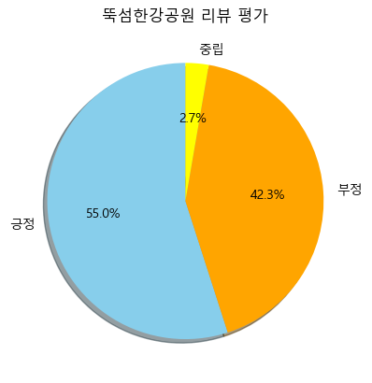

4
결과
모델 결과 및 워드 클라우드
뚝섬

Slide 20
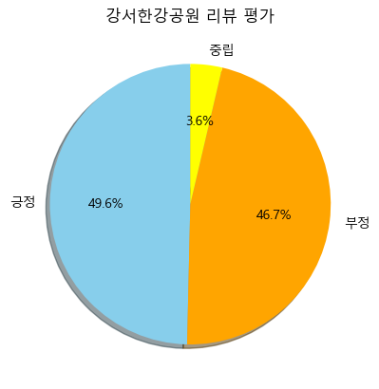

4
결과
모델 결과 및 워드 클라우드
강서

Slide 21
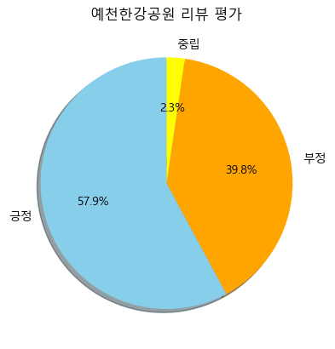

4
결과
모델 결과 및 워드 클라우드
이촌

Slide 22
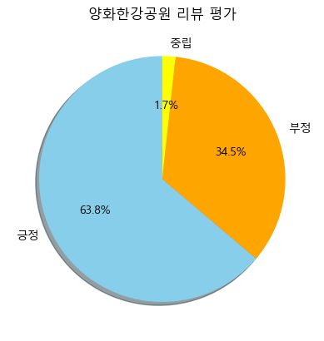

4
결과
모델 결과 및 워드 클라우드
양화

Slide 23
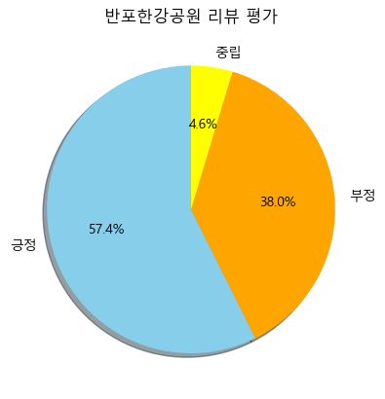

4
결과
모델 결과 및 워드 클라우드
반포

Slide 24
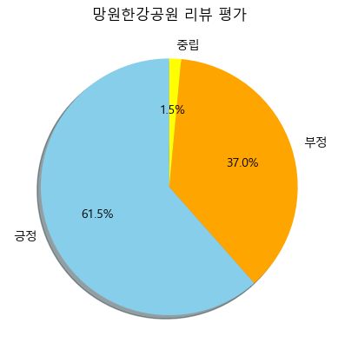

4
결과
모델 결과 및 워드 클라우드
망원

Slide 25
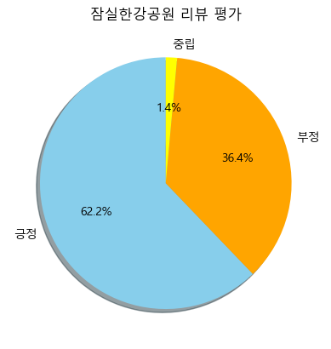

4
결과
모델 결과 및 워드 클라우드
잠실

Slide 26
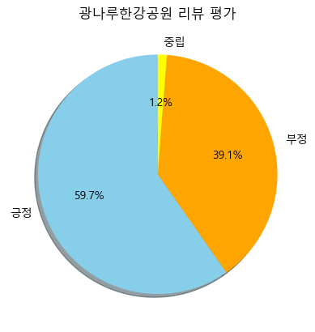

4
결과
모델 결과 및 워드 클라우드
광나루

Slide 27
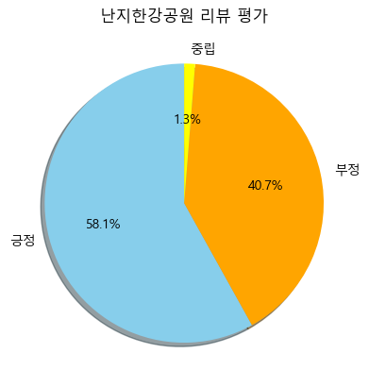

4
결과
모델 결과 및 워드 클라우드
난지

Slide 28
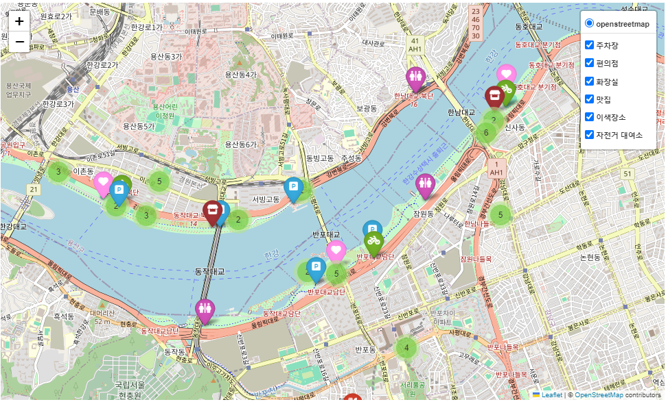
4
결과
한강공원 – 인근 주요시설 시각화

Slide 29
4
결과
실패 요인 분석
|
|
|
|
|
|
|
|
|
|
|
|
|
|
|
|
|
|
|
|
|
|
|
|
|
한강공원 리뷰 ABSA
속성 추출 실패
한국어 특성에 따른 어려움
‘리버버스’ 수요예측
라벨링 업무 수행
확보 가능한 데이터가 매우 한정적
훈련 데이터 라벨링
→ 효율성을 위해 분업
문제 없이 라벨링을
완료했다고 가정
↓
한국어에 적합한 모델을 훈련시키기 어려움
↓
“모델의 성능 보장 X”
테스트 데이터 라벨링
“가설 설정의 어려움”
타겟 변수 설정을 위한
긍 · 부정 라벨링 작업
개인의 주관 개입
일관된 기준으로
라벨링 X
프로젝트 기간 내
작업 완료 불가

Slide 30





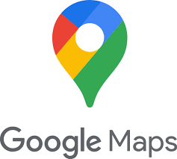





4
결과
사용한 패키지

Slide 31
4
결과
성과 및 피드백
성과
한강리뷰에 대한 감성분석을 성공적으로 수행하지 못했지만, 프로젝트를 통해 다양한 인사이트를 얻게 되었음.
각 한강공원이 어떤 속성들과 연관이 있는지, 어떤 키워드들이 주로 등장하는지에 대해 파악
이를 통해 한강공원의 특성과 인기 요소들을 더 잘 이해하고, 이를 기반으로 새로운 프로젝트 도출
프로젝트를 위한 자연어 처리, 웹 크롤링, 시각화, 전처리 등을 수행함으로써, 1~2개월 동안의 학습 내용에 대한 전반적인 이해도 상승.
피드백
데이터의 다양성 부족(긍정리뷰가 매우 다수를 차지함)으로 인한 모델의 일반화 능력에 대한 제약이 있었으며, 한국어의 언어적 특성을 충분히 고려하지 않아 결과의 정확성을 높이는 데 어려움이 있었음. 이러한 경험을 바탕으로 추후에 있을 프로젝트에서는 데이터 다양성 및 특성에 대한 보다 신중한 접근이 필수적임을 깨닫게 되었음.
주기적인 회의와 업무 공유를 통한 소통의 중요성을 깨닫고, 효율적인 협업 환경을 조성하였음.

Slide 32
4
결과
자료 출처
출처 | 자료원명 | 활용 부분
공공데이터 포털 | 서울특별시_한강공원 월별 이용객 현황 | 한강공원 방문 트랜드 분석 및 시각화
다이닝코드 | 맛집 순위 | 한강공원 인근 맛집 시각화
구글맵 | 한강공원 리뷰 | 속성 기반 감성분석
카카오 API | 한강공원 인근 주요시설 위치 및 관련 정보 | 한강공원 인근 주요시설 시각화

Slide 33
To Be

